Slide 1
Smart In Study
Hello World !
팀장 : 이 경 한
팀원 : 박 유 진
황 은 기
박 환 석

Slide 2
팀 소개 및 업무 분담
SIS
Hello World !

Slide 3




업무 분담
Front-End 설계 및 구축
Back-End 설계 및 구축
Raspberry Pi 센서 구축
Database 설계 및 구축
Engineer : 박 유 진
Assistant : 황 은 기 박 환 석
Engineer : 박 환 석
이 경 한
Assistant : 박 유 진
황 은 기
Engineer : 이 경 한
Assistant : 박 환 석
박 유 진
Engineer : 황 은 기
Assistant : 박 환 석
박 유 진

Slide 4
기획 의도 & 배경
SIS
Hello World !

Slide 5
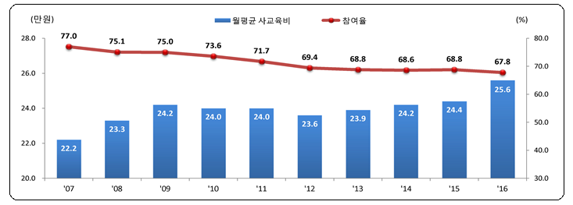
기획의도
&
배경
SIS

Slide 6
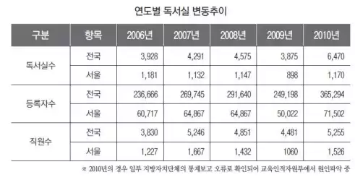
기획의도
&
배경
SIS

Slide 7
아이템 소개
SIS
Hello World !

Slide 8
아이템 소개
독서실 관리 시스템
기존의 독서실 회원 관리 프로그램에 센서 데이터를 접목시켜
다양한 센서데이터를 한 눈에 시각화 하여
각각의 방과 자리의 소음 관리와
센서 데이터의 정보를 조합한 개인별 학습 태도 관리 등
관리자는 독서실과 회원을 관리하고
회원은 독서실에서 제공하는 서비스를 편리하게 이용할 수 있는 시스템
SIS

Slide 9
벤치마킹 소재 소개
SIS
Hello World !

Slide 10
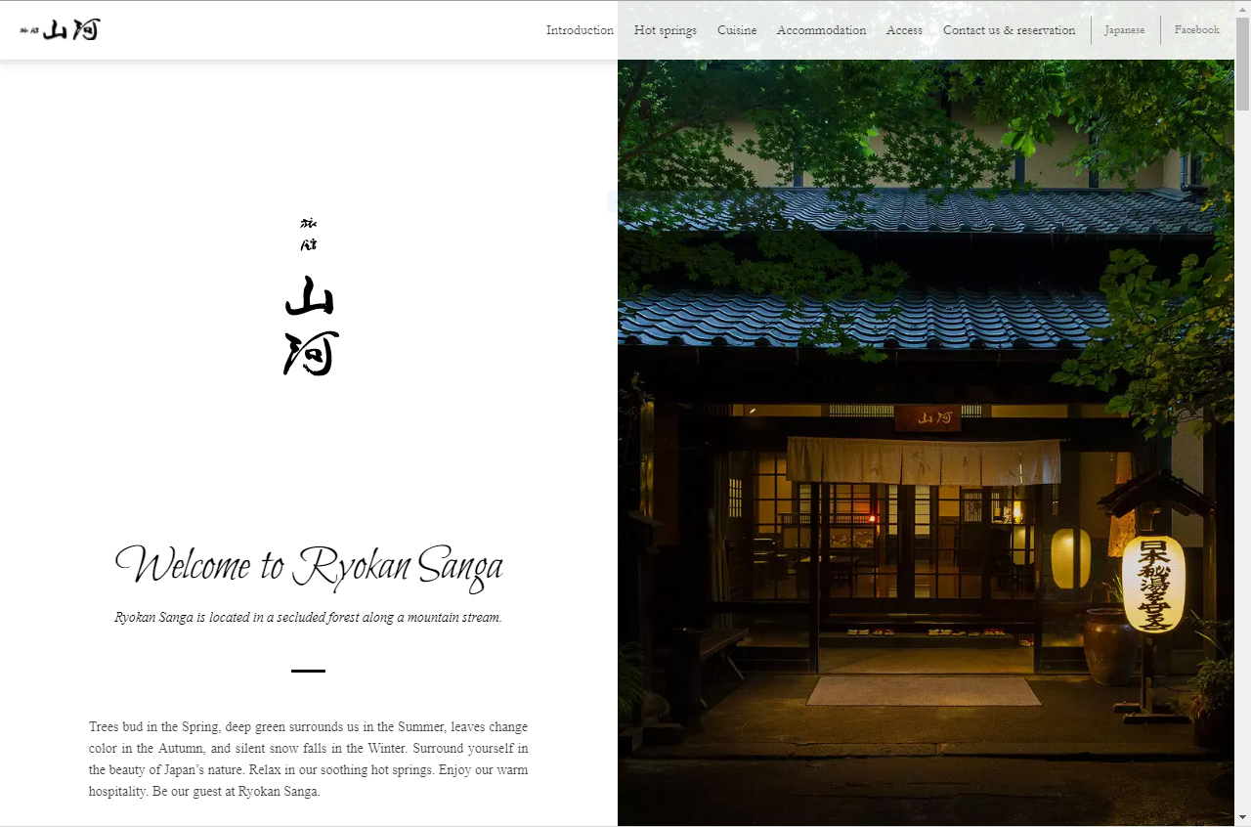

벤치마킹 소재 소개
기능 부분
디자인 부분
http://www.sanga-ryokan.com/en/
http://massive.markup.themebucket.net/mp-index-creative-1.html
SIS

Slide 11

Parallax Scrolling 란?
주로 웹사이트에서 사용되는 기술로 스크롤에 따라
오브젝트와 배경 이미지가 시간차를 두고 변하는 기법
SIS

Slide 12
Parallax Scrolling 장점
눈길을 끄는 시각적 효과
논리적인 정보 흐름
더욱 효과적인 제품 프로모션
강화된 스토리텔링
낮은 이탈율
SIS

Slide 13
구현 기능
SIS
Hello World !

Slide 14
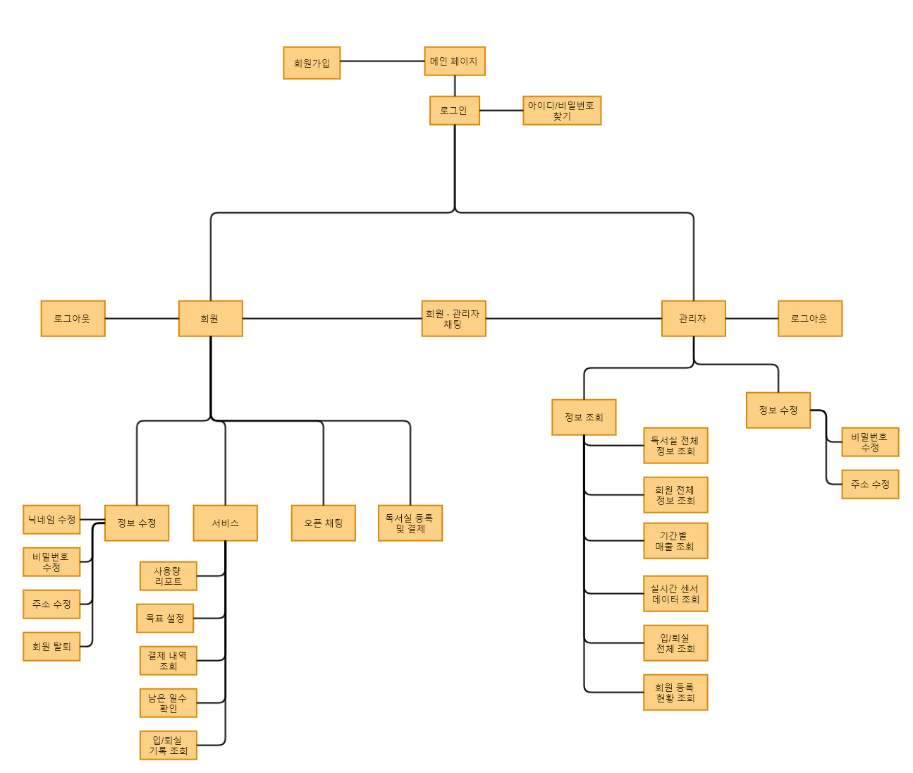
구현 기능
SIS

Slide 15
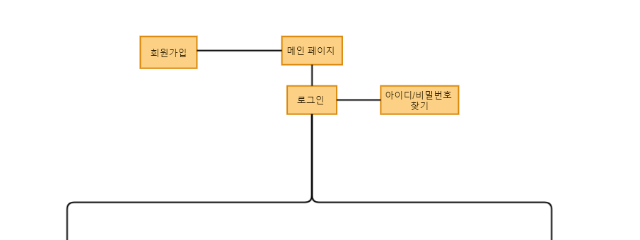
구현 기능
SIS

Slide 16
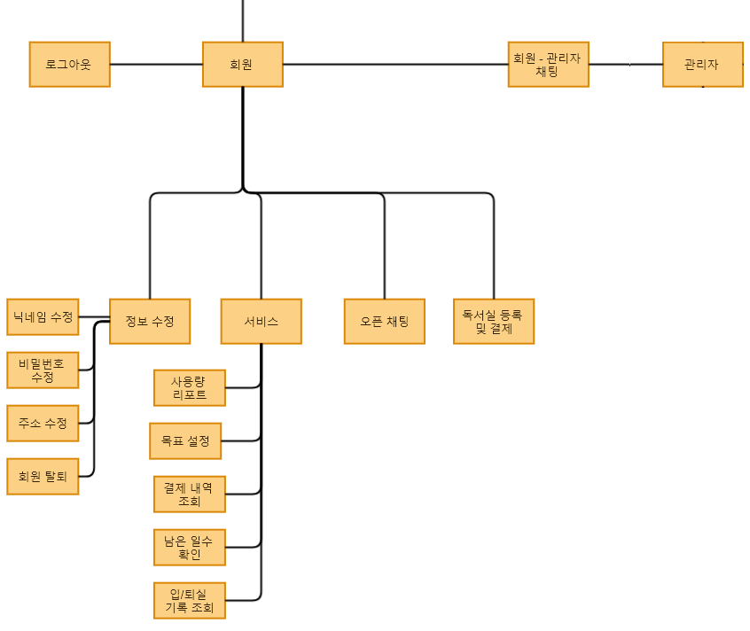
SIS

Slide 17
구현 기능
SIS

Slide 18
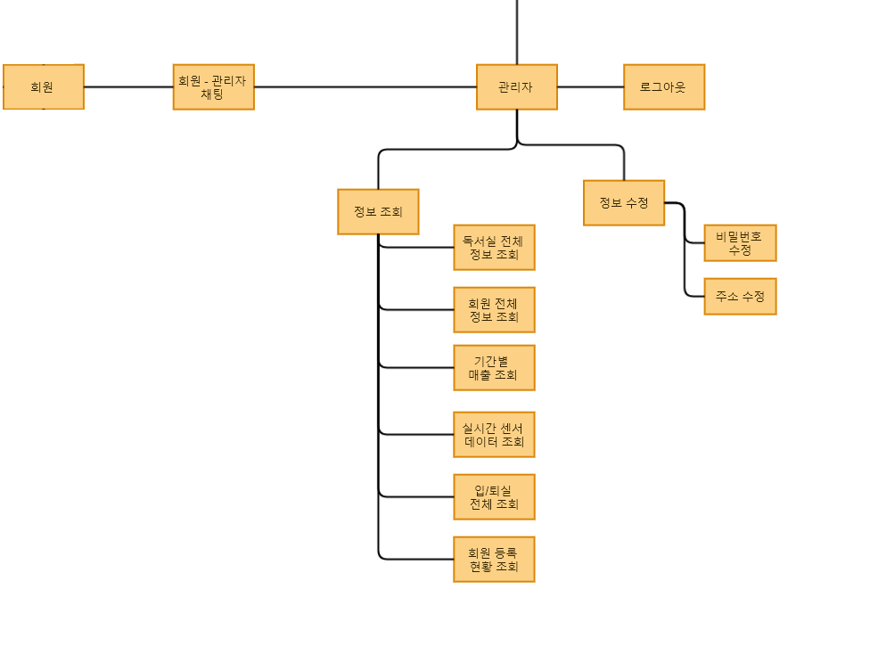
SIS

Slide 19
개발 일정
SIS
Hello World !

Slide 20
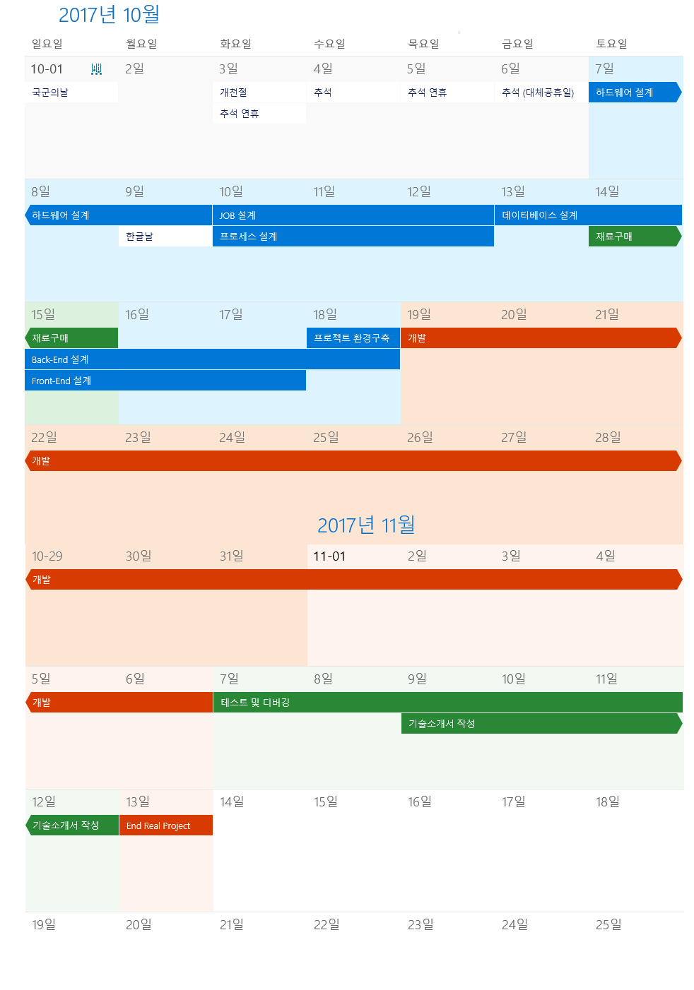
개발 일정
SIS

Slide 21
개발 환경
SIS
Hello World !

Slide 22
개발 환경
PC 시스템
프로세서 : Intel(R) Core(™) i5-4570 CPU @ 3.20GHz
메모리(RAM) : 4.00GB
시스템 종류 : 64비트 운영체제, X64 기반 프로세서
라즈베리파이3
SoC : Broadcom BCM2837
CPU : 1.2GHz 64-bit Quad-core ARM cortex A53
GPU : 400MHz VideoCore IV
Memory : 1GB RAM
Ethernet Port = 100Mbit/s
Audio & RCA port 통합 port
GPIO port : 40 pin
SIS

Slide 23


개발 환경
OS : Windows 10 Pro, Raspbian
SIS

Slide 24
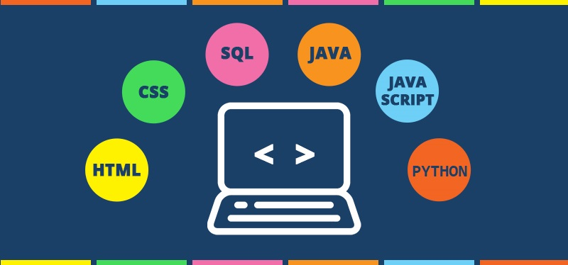
개발 환경
프로그래밍 언어 : JAVA , JAVA SCRIPT , SQL , HTML , Python , XML , CSS, JSON
SIS

Slide 25
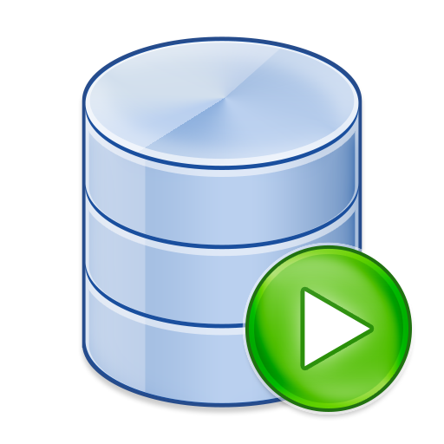


개발 환경
IDE (Integrated Development Environment) : Eclipse Oxygen , Brackets 1.11, SQL developer 4.2
SIS

Slide 26

개발 환경
Build Tool : Maven 3.4.5
SIS

Slide 27


개발 환경
VCS (Version Control System) : SVN , GIT
SIS

Slide 28



개발 환경
Framework : Spring 4.3.10, Jquery 3.2.1, AJAX(데이터 전송기술)
SIS

Slide 29

개발 환경
ORM (Object Relational Mapping) : MyBatis 1.3.1
SIS

Slide 30

개발 환경
Database : Oracle Database 11g XE
SIS

Slide 31

개발 환경
Server : Apache Tomcat 9
SIS

Slide 32
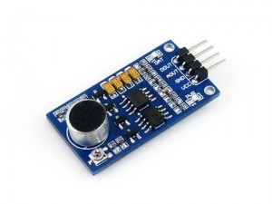
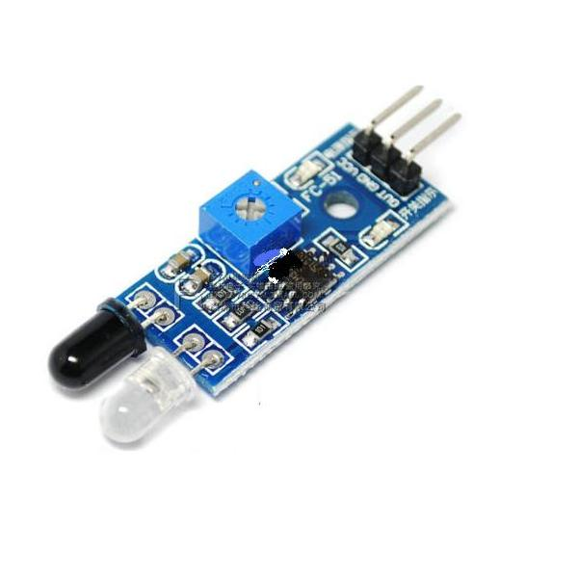
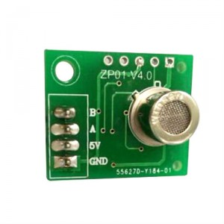
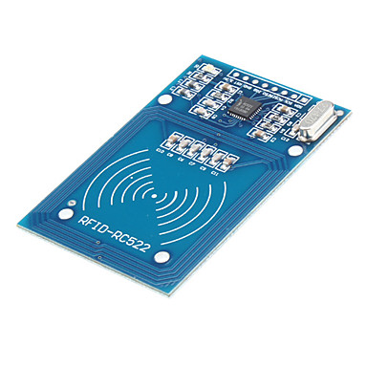
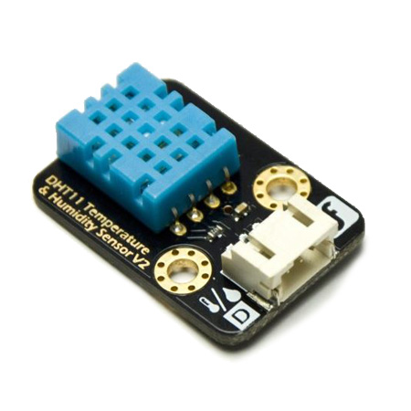
사용 센서
사운드 센서
회원의 소음 측정
가변 저항
회원 공간의 LED 밝기 측정
적외선 센서
회원의 공부 자세 측정
적외선센서와 연계하여
착석여부 측정
공기질 센서
공간 별 공기오염도 측정
온/습도 센서
공간 별 온습도 측정
RFID 센서
회원의 입퇴실 측정
SIS

Slide 33
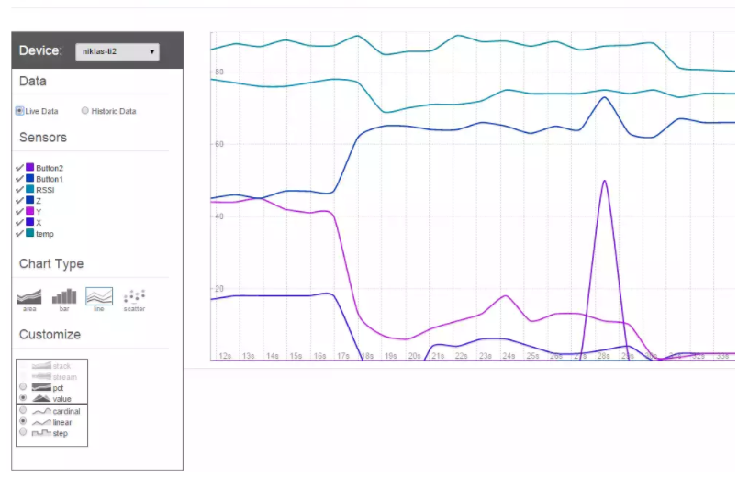
센서 데이터 표현

Slide 34
데이터 흐름도
SIS
Hello World !

Slide 35
데이터 흐름도
①Request
Mapping
②호출
③호출
④SQL
클라이언트
<<Controller>>
서블릿
<<Model>>
모델 객체
<<ORM>>
Mybatis
DBMS
결과
결과
결과
⑦Dispatcher
결과화면
⑤전달
생성
생성/참조
<<라즈베리 파이>>
센서 데이터
<<View>>
JSP
⑥참조
<<VO>>
값 객체
SIS

Slide 36
테스트
SIS
Hello World !

Slide 37
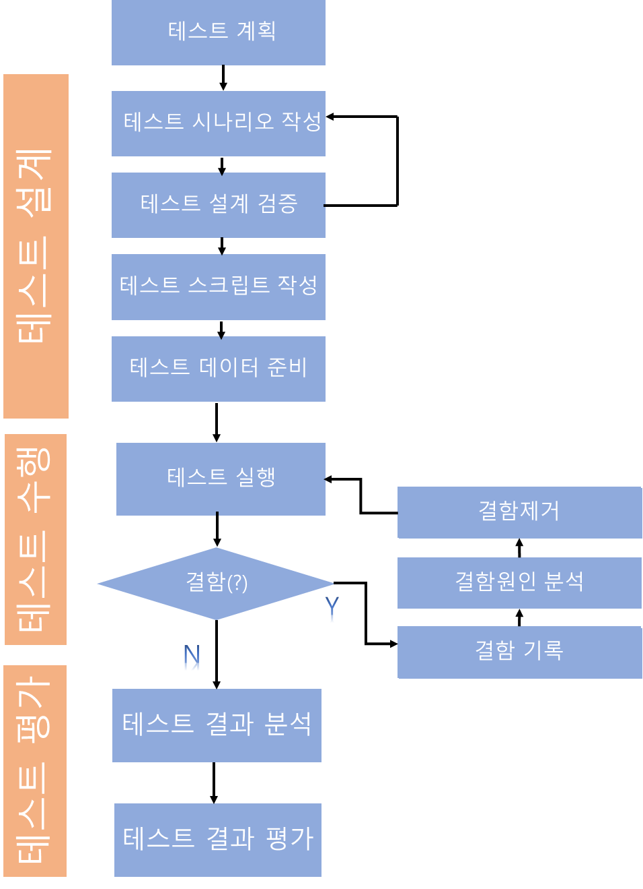
테스트
SIS

Slide 38
Q & A
SIS
Hello World !

